Slide 1

BIOVERSE
“Natură pentru tot universul tău”
Realizat de: Coajă Denisa

Slide 2
Descrierea companiei
Domeniul de activitate:
BIOVERSE este o companie inovatoare care produce snack-uri bio, cosmetice naturale și suplimente naturiste folosind biotehnologie modernă și ingrediente 100% naturale.
Motivul alegerii:
Am ales această firmă pentru că îmbină biologia cu sănătatea, frumusețea și stilul de viață modern. O singură companie – trei domenii foarte populare și profitabile.

Slide 3
Misiunea și viziunea
Misiune:
Să aducem oamenilor produse curate, sănătoase și eficiente, inspirate din natură și susținute de știință.
Viziune:
BIOVERSE își propune să devină lider global în piața bio prin inovație, calitate și sustenabilitate.

Slide 4
Valorile noastre:
Natural
Știință
Sustenabilitate
Inovație
🌿
🔬
Doar ingrediente pure
Formulări sigure, testate
🌎
💡
Ambalaje eco
Produse moderne, eficiente

Slide 5
Produsele oferite
1
2
3
Bioverse Cosmetics
Bioverse Food
Bioverse Pharma Naturals
- snacks-uri cu proteine vegetale
- chipsuri bio fără aditivi
- batoane energizante naturale
- creme hidratante pe bază de plante
- serumuri antiacneice naturale
- cosmetice fără chimicale agresive
- suplimente naturiste
- vitamine și extracte botanice
- ceaiuri terapeutice bio

Slide 6
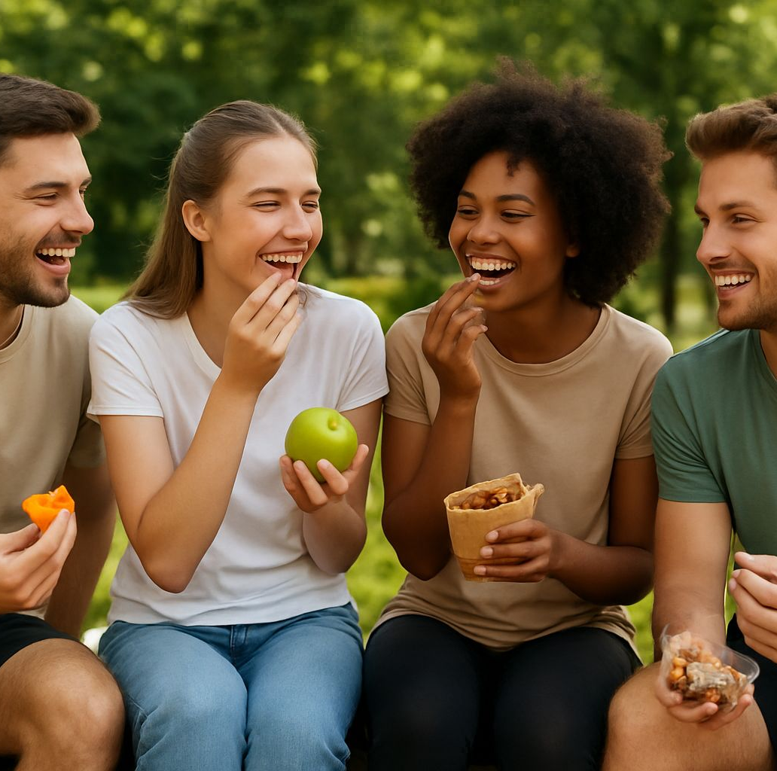
Publicul țintă
Persoane între 15–45 ani
Oameni preocupați de sănătate, frumusețe și mediu
Vegani, vegetarieni, sportivi, persoane care evită produsele procesate
Locuire: orașe mari, unde trendul bio este în creștere

Slide 7
Analiza concurenței
Concurenți:
- firme de cosmetice bio
- branduri de snacks-uri sănătoase
- companii de suplimente naturiste
Avantajele BIOVERSE:
- toate produsele sub aceeași marcă
- ingrediente 100% naturale
- imagine modernă, premium
- biotehnologie → eficiență mai mare

Slide 8
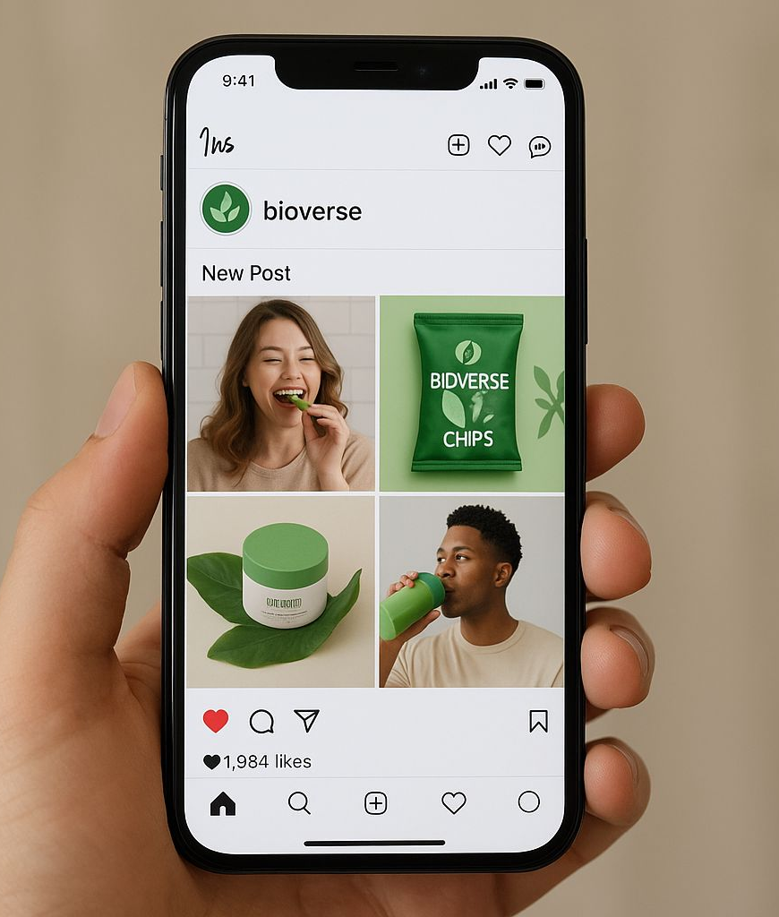
Strategii de promovare
Website oficial + magazin online
Campanii pe Instagram, TikTok, YouTube
Colaborări cu influenceri pe zona de fitness și skincare
Ambalaje eco atractive
Reduceri pentru abonamente lunare

Slide 9
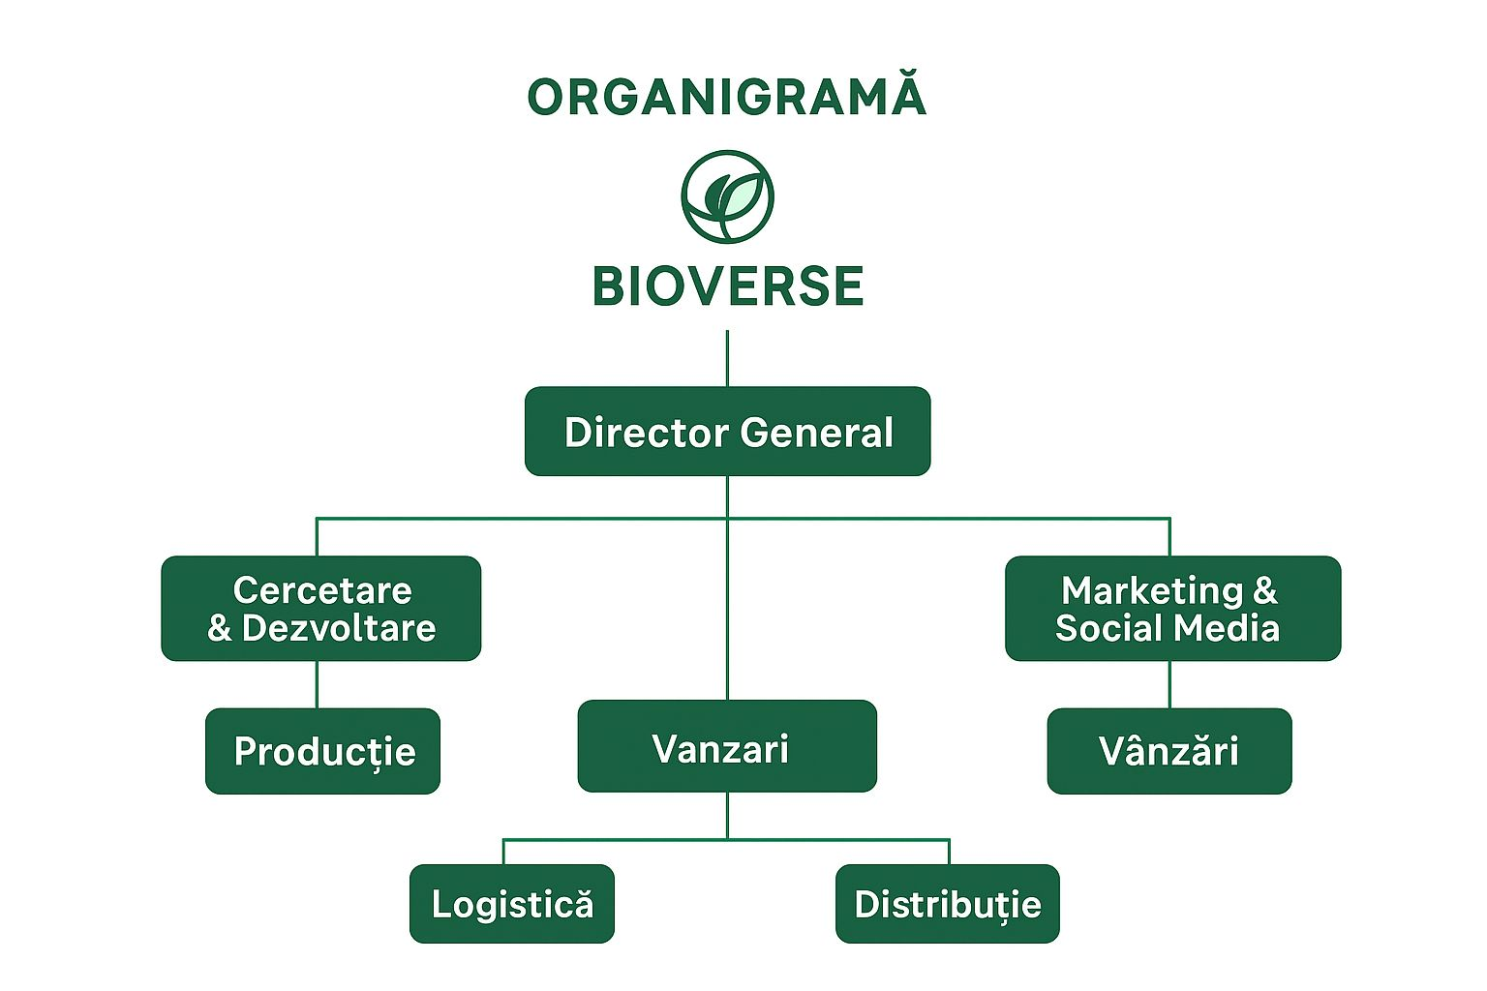
Structura organizațională
Director General
Departament Cercetare & Dezvoltare
Marketing & Social Media
Producție
Vânzări
Logistică și distribuție

Slide 10
Cum sunt realizate produsele BIOVERSE:
Selectarea ingredientelor naturale
Extractarea compușilor activi (uleiuri, plante, proteine)
Formulare în laborator
Testare calitate
Ambalare eco-friendly
Distribuție către clienți

Slide 11
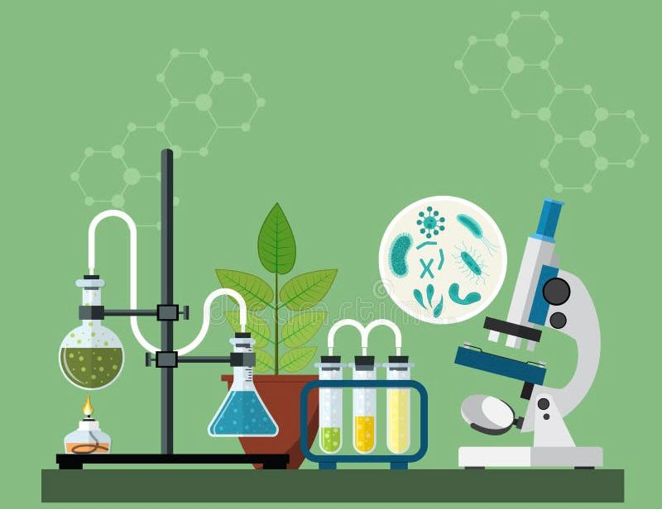
Resurse necesare
Laborator bio pentru formulări
Spațiu de producție
Echipamente pentru procesare alimentară și cosmetică
Materii prime naturale (plante, extracte, uleiuri)
Buget pentru marketing și distribuție

Slide 12
Buget estimativ

Slide 13
Plan de dezvoltare
1
2
3
Extinderea colecției de cosmetice premium
Export internațional în Europa
Lansare magazin fizic

Slide 14
plan de dezvoltare ...
04
05
3-5 ani
Creșterea producției și digitalizare
Parteneriate cu farmacii și supermarketuri

Slide 15
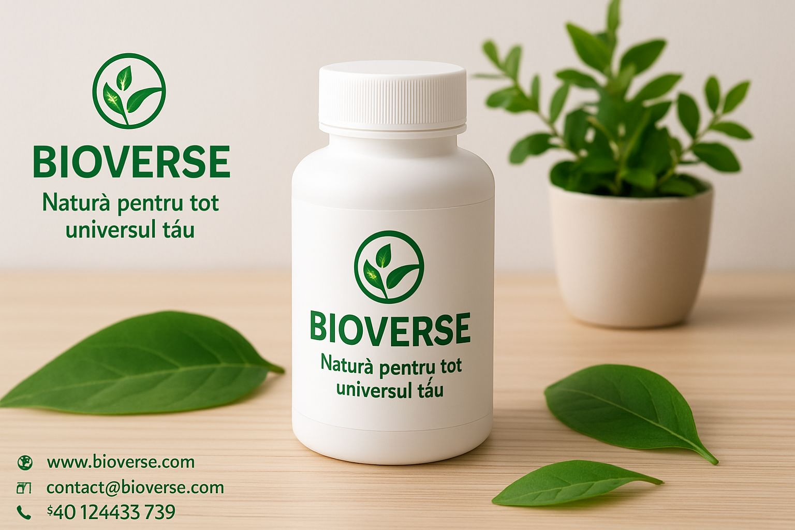
Concluzii
BIOVERSE este o companie modernă, sustenabilă și profitabilă, care aduce produse bio pentru alimentație, frumusețe și sănătate sub un singur brand puternic. “BIOVERSE – Natură pentru tot universul tău.”

Slide 16
Mulțumesc pentru atenție!!!!
Surse:
Chat GPT
Google
Surse:
Chat GPT
Google

